Slide 1
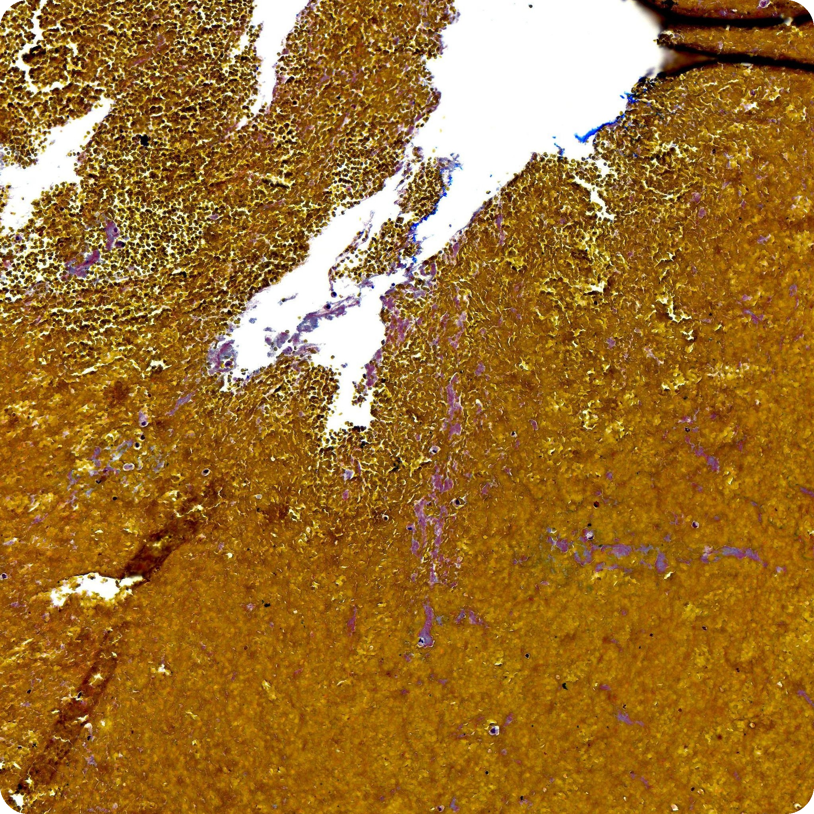
PROYECTO 2 · ANÁLISIS EXPLORATORIO · TEMA 22
Clasificación del origen de coágulos en accidentes cerebrovasculares
Jorge Luis Lopez · 221038
Data Science, Universidad del Valle de Guatemala
ACV isquémico: interrupción del flujo sanguíneo cerebral.
CE: origen cardioembólico. LAA: ateroesclerosis de grandes arterias.
El proyecto explora imágenes del tejido del coágulo.
Recorte 006388_0; etiqueta CE según el CSV.
Fuentes: NINDS — Stroke Overview, Signs & Symptoms, Assess and Treat · Mayo Clinic — STRIP AI (Kaggle)
01 / 09
Notes:
Un ACV puede causar debilidad súbita, dificultad para hablar o alteraciones visuales. Su diagnóstico utiliza evaluación clínica, tomografía y resonancia. Aquí estudio imágenes del coágulo extraído para explorar su origen, no imágenes del cerebro ni la probabilidad de sufrir un ACV.

Slide 2

Problema y objetivos
PREGUNTA DE INVESTIGACIÓN
¿Qué patrones y problemas de calidad presentan los datos disponibles para estudiar el origen CE/LAA?
OBJETIVO GENERAL
Caracterizar los datos mediante un análisis exploratorio reproducible.
OBJETIVOS ESPECÍFICOS
1
Describir y verificar los registros, las etiquetas y su distribución por paciente y centro.
2
Cuantificar características visuales, relaciones y valores atípicos de las imágenes disponibles.
02 / 09
Notes:
Antes de clasificar, necesito conocer qué datos tengo y qué limitaciones presentan. Esta entrega se concentra en el análisis exploratorio solicitado en la guía; no incluye entrenamiento de modelos.

Slide 3



Datos y limpieza
754
632
11
REGISTROS
PACIENTES
CENTROS
Cinco variables: image_id, patient_id, center_id, image_num y label.
0 nulos y 0 duplicados en el CSV; identificadores y etiquetas consistentes.
6 imágenes locales: 3 etiquetadas y 3 sin correspondencia en el CSV.
03 / 09
Notes:
Los identificadores se conservaron como texto; el centro es una categoría y image_num enumera imágenes del paciente. Revisé duplicados, faltantes y consistencia, sin necesitar imputaciones. Los datos proceden de los archivos locales del proyecto P2-DS usado como referencia. Solo los tres JPG tienen etiqueta: dos CE y uno LAA. Las otras imágenes se conservaron sin inventar etiquetas.

Slide 4
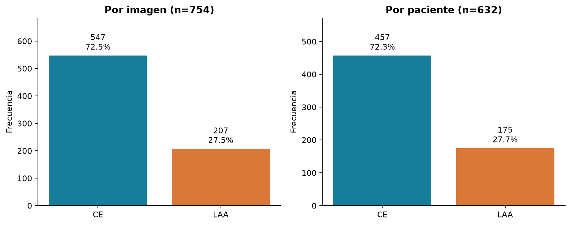
Distribución de clases
Frecuencias y proporciones por imagen y paciente.
CE: 72.55% de imágenes y 72.31% de pacientes.
El predominio de CE se mantiene al contar pacientes únicos.
LAA representa 27.69% de los pacientes.
04 / 09
Notes:
Hay 547 imágenes CE y 207 LAA; al contar pacientes son 457 y 175. El desbalance persiste al cambiar la unidad de conteo. Estas proporciones describen el conjunto analizado y no representan prevalencia poblacional.

Slide 5
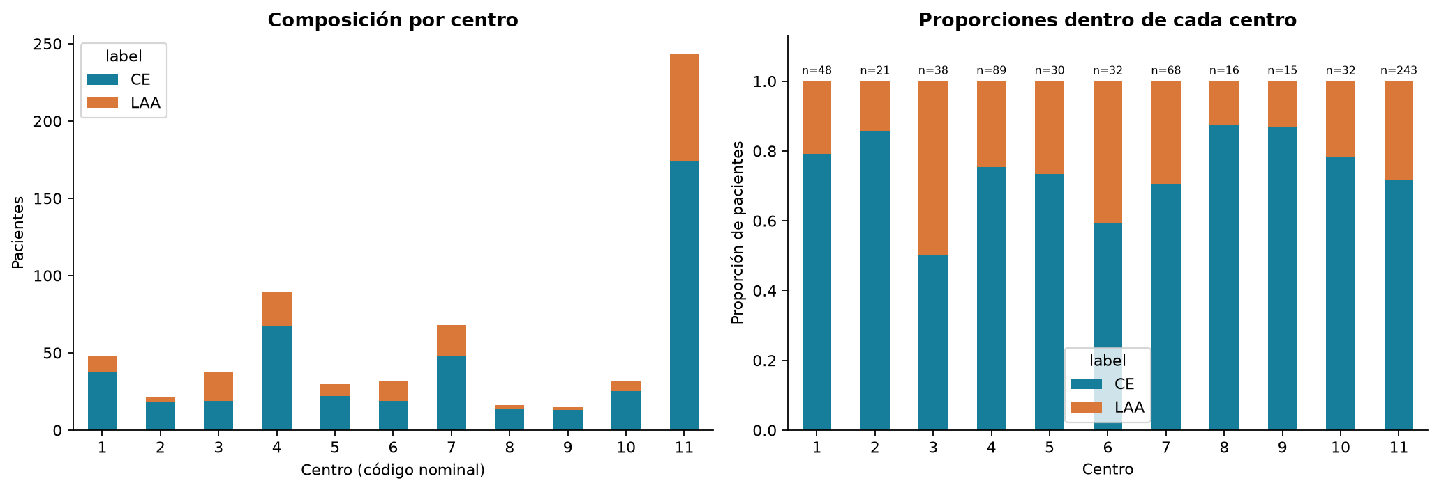
Diferencias entre centros
Frecuencias y proporciones CE/LAA por centro, contando pacientes únicos.
El cruce centro × clase se realizó por paciente.
Proporción CE: 50.0% en el centro 3 y 87.5% en el centro 8.
El centro 11 aporta 243 pacientes; los centros tienen tamaños distintos.
05 / 09
Notes:
A la izquierda se ve cuántos pacientes aporta cada centro; a la derecha, qué proporción corresponde a cada clase. La composición cambia entre centros, por eso no conviene mirar solo el balance general. Los porcentajes deben interpretarse junto con los tamaños de cada grupo. Esta asociación no demuestra que el centro cause una etiología.

Slide 6
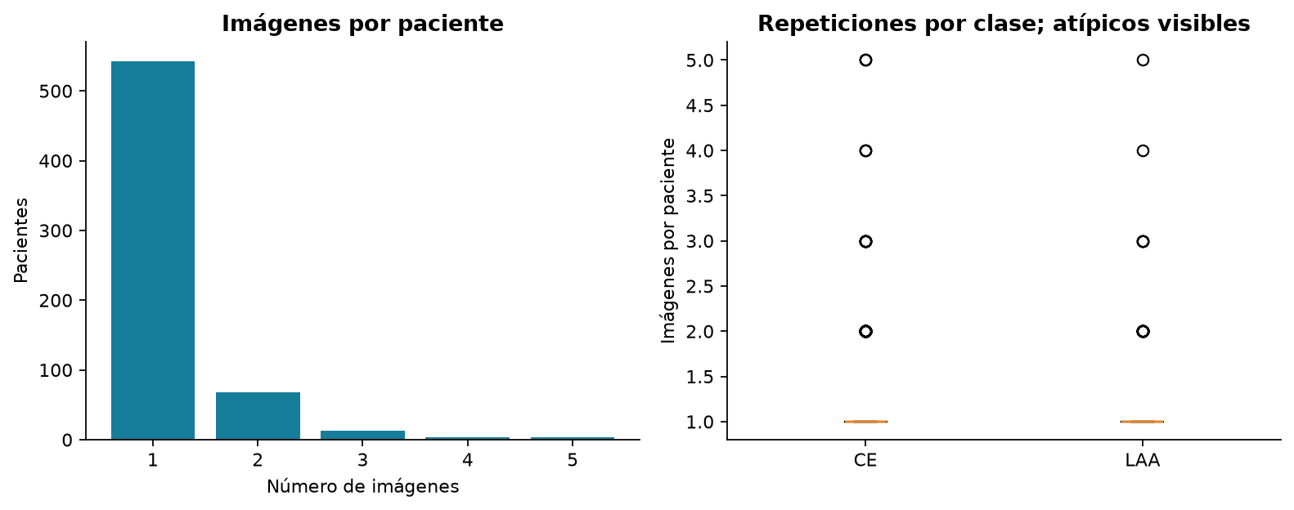
Imágenes por paciente y atípicos
Media: 1.19 · desviación estándar: 0.56 · mediana: 1.
89 pacientes tienen varias imágenes; máximo: 5.
Se conservaron las repeticiones válidas señaladas como atípicas.
Histograma y diagramas de caja del número de imágenes por paciente.
06 / 09
Notes:
La mayoría tiene una imagen. Como el primer y tercer cuartil son 1, el rango intercuartílico es cero y la regla de atípicos marca las repeticiones. No las eliminé porque son válidas. Varias imágenes del mismo paciente no equivalen a pacientes independientes.

Slide 7

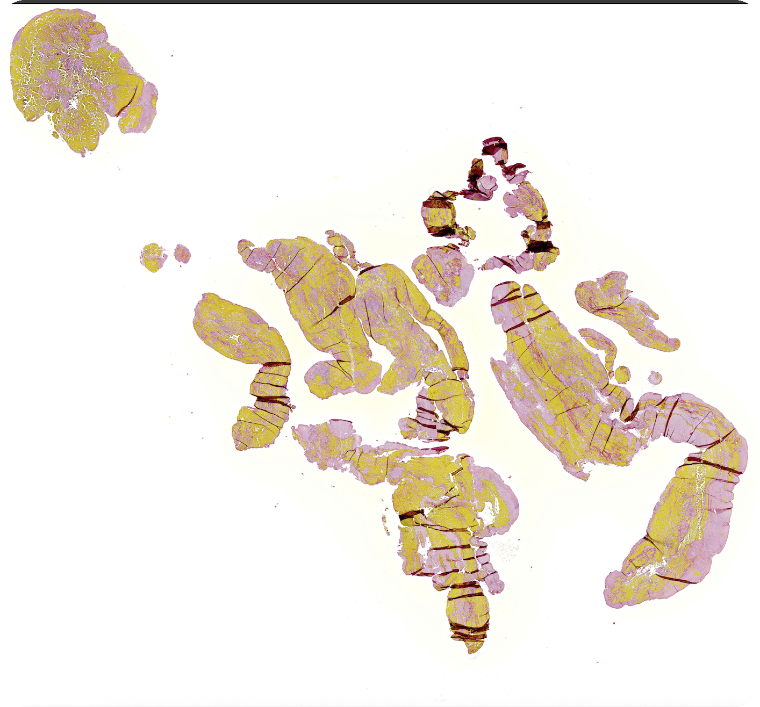
Preprocesamiento de imágenes
Conversión a RGB y separación aproximada de tejido y fondo.
Regiones de 128 × 128 píxeles; cobertura mínima de tejido: 25%.
1,038 regiones evaluadas → 806 aceptadas y 232 rechazadas.
Vista PNG 02ebd5_0, sin etiqueta correspondiente.
Ejemplo del archivo antes de dividirlo en regiones.
07 / 09
Notes:
Los tiles son pequeñas regiones de una imagen. Se detectó tejido usando luminancia menor que 230 o saturación mayor que 0.10. Se exigió también una varianza del Laplaciano de al menos 2.0; esta mide cambios de intensidad. Los 232 rechazos se debieron a cobertura insuficiente. Se conservaron las coordenadas y motivos para revisar el proceso.

Slide 8
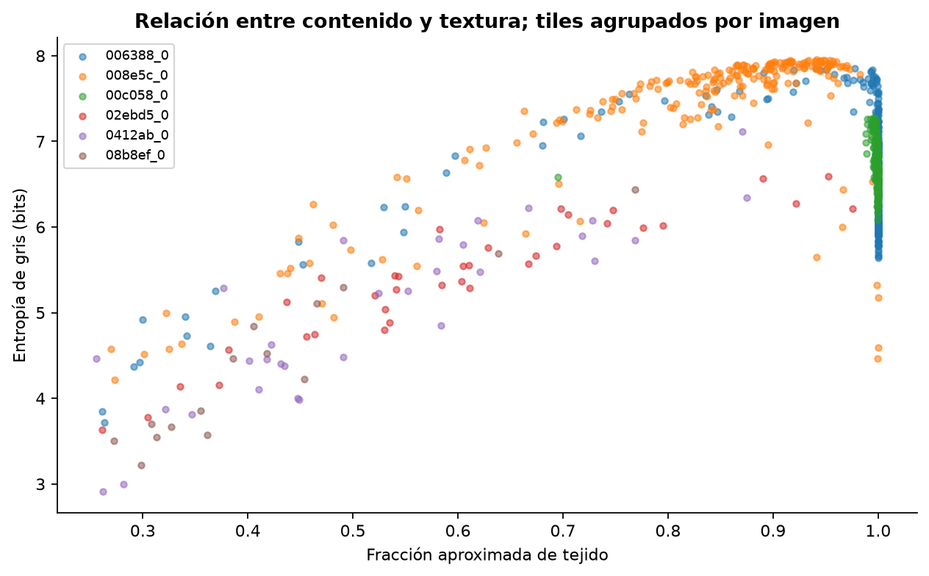
Características visuales y relaciones
Se midieron cobertura, color, luminancia, nitidez y entropía.
Spearman cobertura–entropía: 0.948 en 02ebd5_0 y −0.589 en 00c058_0.
110 tiles aceptados fueron señalados como atípicos y conservados para revisión.
Cobertura frente a entropía; colores por imagen.
08 / 09
Notes:
La entropía describe diversidad de intensidades, no gravedad clínica. Su mediana entre tiles fue de 7.715 bits en 008e5c_0 y 4.221 en 08b8ef_0. Cada punto del gráfico es un tile. Las correlaciones se calcularon dentro de cada imagen y cambian de dirección: no muestran un patrón uniforme. Los extremos pueden deberse a textura, ruido o bordes, por eso se conservaron.

Slide 9


CONCLUSIONES
Conclusiones y siguientes pasos
CE predomina y la composición cambia entre centros.
Las imágenes presentan variabilidad técnica; los datos del mismo paciente deben agruparse.
Límite: solo 3 imágenes etiquetadas, de 3 pacientes del centro 11; no permiten demostrar diferencias generales CE/LAA.
Siguiente paso: ampliar la muestra, verificar etiquetas y documentar escala y preparación.
Fuentes: NINDS · Mayo Clinic — STRIP AI · P2-DS, Grupo 7 (2025). Referencias completas en el informe.
09 / 09
Notes:
El EDA permitió describir los datos, documentar su calidad e identificar límites. Más tiles no significan más pacientes. Para avanzar se necesitan imágenes verificadas de varios centros. Si después se entrena un modelo, las imágenes de cada paciente deben quedar en una misma partición.

